Slide 1
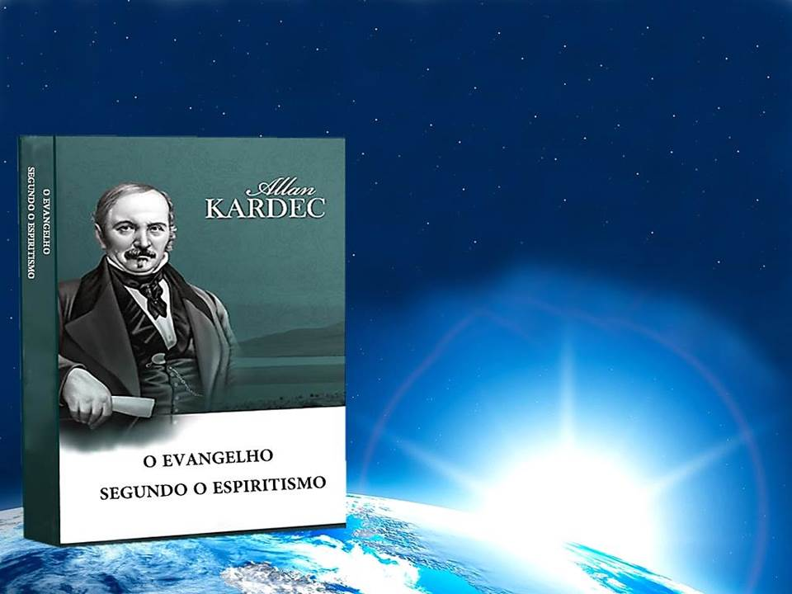
ESTUDO METÓDICO
O EVANGELHO SEGUNDO O ESPIRITISMO
CAPÍTULO VII
BEM-AVENTURADOS OS POBRES DE ESPÍRITO
O QUE SE DEVE ENTENDER POR POBRES DE ESPÍRITO

Slide 2
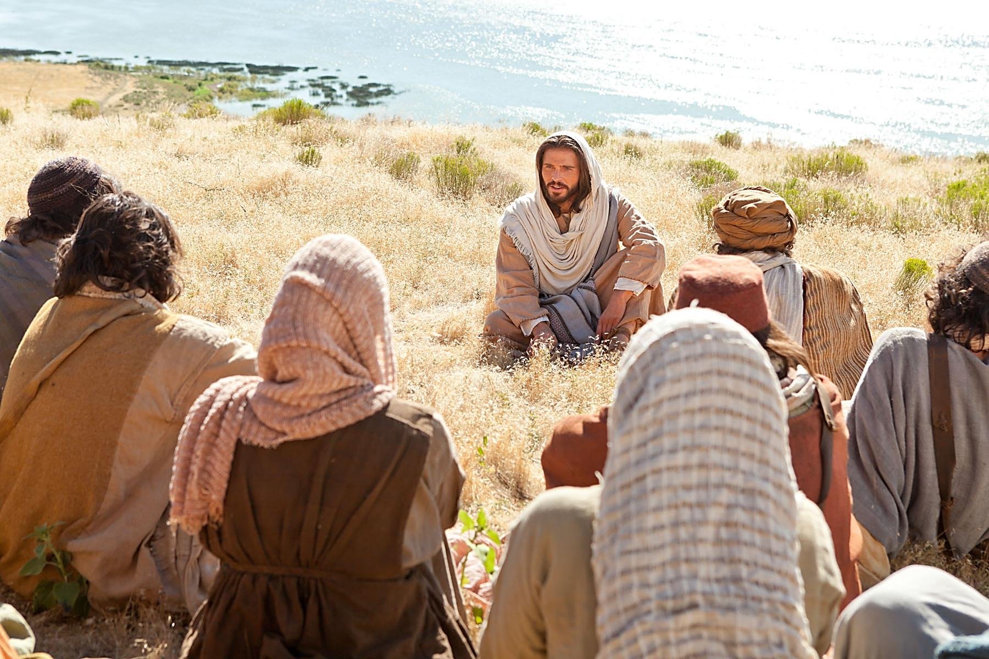
PRIMEIRA ORIENTAÇÃO DE JESUS
O SERMÃO DA MONTANHA:
BEM-AVENTURADOS OS POBRES DE ESPÍRITO, POIS QUE DELES É O REINO DOS CÉUS.
(Mateus, 5:3)

Slide 3
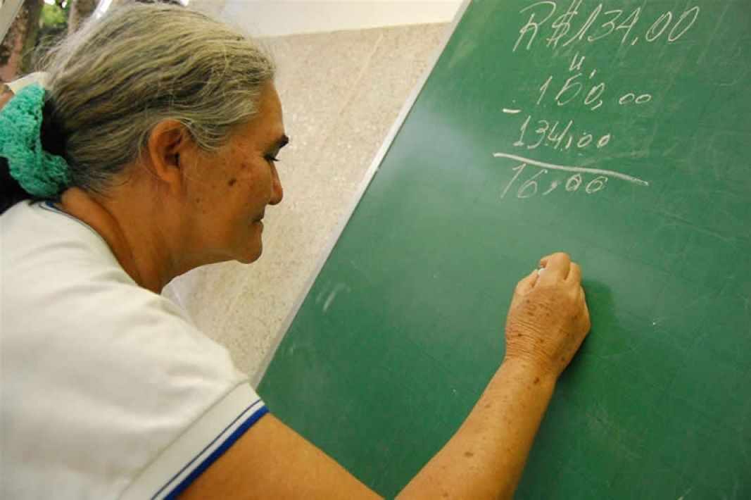
POBRES DE ESPÍRITOS
NÃO SÃO:
OS FRACOS DE INTELIGÊNCIA, OS SEM CULTURA.

Slide 4
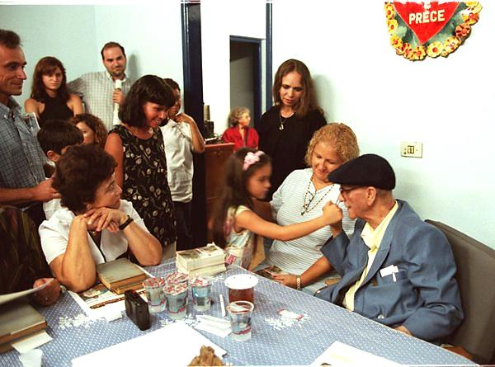
POBRES DE ESPÍRITOS
SÃO:
OS HUMILDES, OS RICOS EM
QUALIDADES MORAIS.

Slide 5
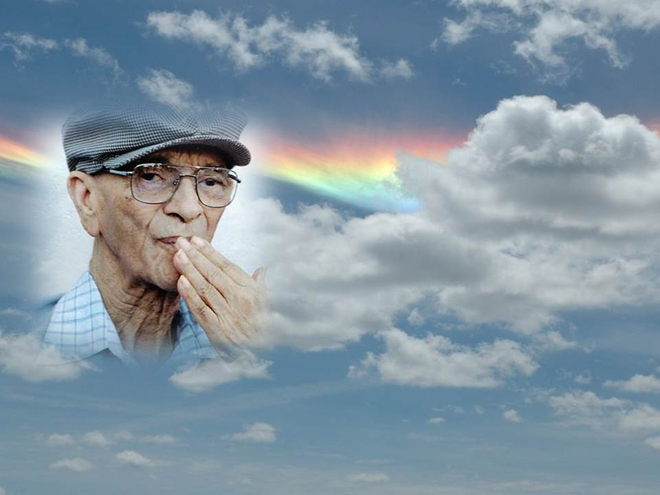
O HUMILDE
ALGUMAS CARACTERÍSTICAS:
É SUBMISSO ÀS LEIS DE DEUS.
NÃO SE JULGA SUPERIOR.
É SENSÍVEL AOS ENSINOS ESPIRITUAIS.
NÃO ALIMENTA VAIDADES E GRANDEZAS.

Slide 6
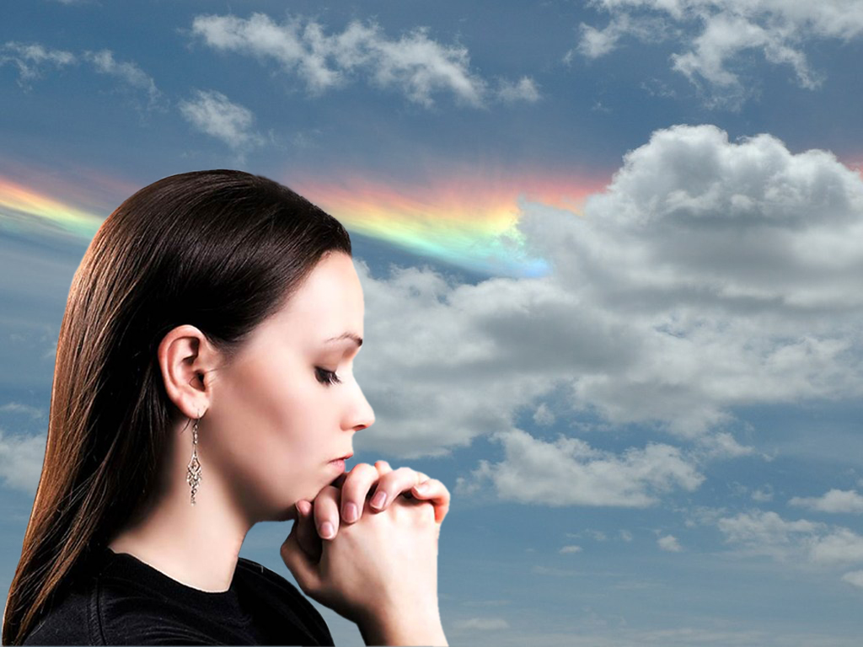
O SIGNIFICADO MORAL
HUMILDADE:
FACILITA A ACEITAÇÃO DO MUNDO ESPIRITUAL
E DA EXISTÊNCIA
DIVINA.
APROXIMA A
CRIATURA DE DEUS.
FACULTA A ENTRADA NO REINO DOS CÉUS.
ATO DE SUBMISSÃO
A DEUS.

Slide 7
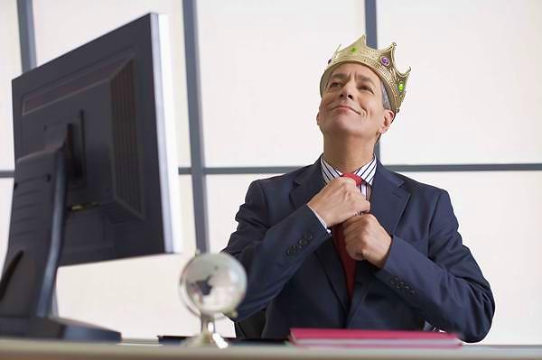
O ORGULHOSO
ALGUMAS CARACTERÍSTICAS:
CONSIDERA AS COISAS DIVINAS INDIGNAS
DA SUA ATENÇÃO.
CONCENTRA O SEU OLHAR SOBRE SI MESMO.
ACREDITA SER SUPERIOR A TUDO.
POSSUI ALTO CONCEITO DE SI PRÓPRIO.

Slide 8
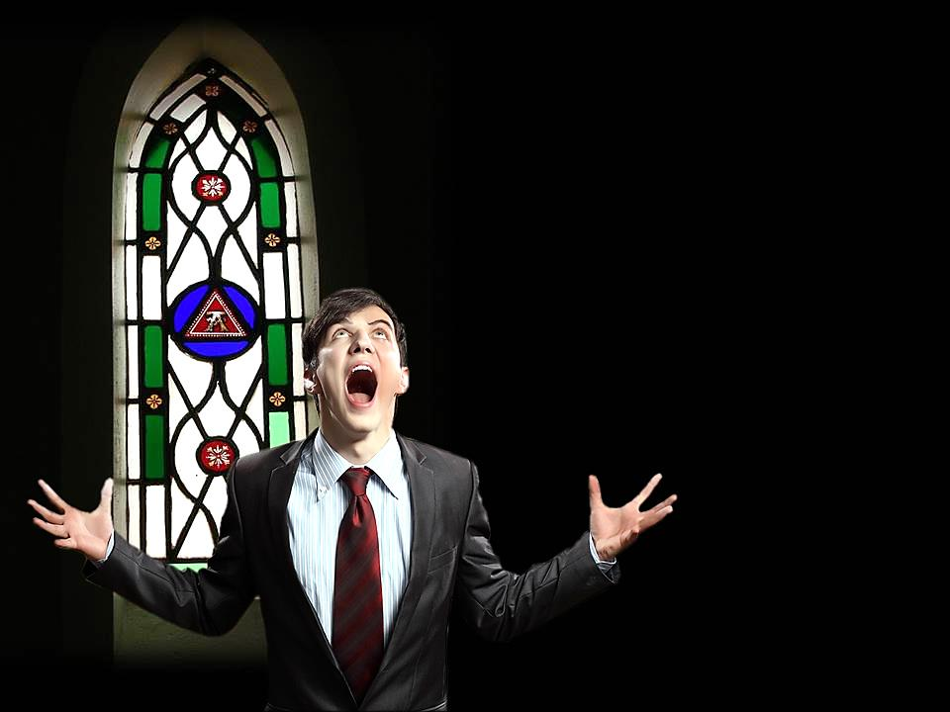
O SIGNIFICADO MORAL
ORGULHO:
IMPEDE A ACEITAÇÃO DO MUNDO
ESPIRITUAL E DA EXISTÊNCIA DIVINA.
AFASTA O HOMEM DE DEUS.
IMPEDE A ENTRADA NO REINO DOS CÉUS.
É A REVOLTA CONTRA DEUS.

Slide 9

O QUE DEVEMOS ENTENDER POR “REINO DOS CÉUS”?
É UM ESTADO DE PAZ E FELICIDADE ESPIRITUAL
QUE USUFRUEM AQUELES QUE CONQUISTARAM A SIMPLICIDADE DE CORAÇÃO E HUMILDADE.
ESSAS VIRTUDES POSSIBILITAM A ENTRADA
EM MUNDOS ESPIRITUAIS SUPERIORES.

Slide 10
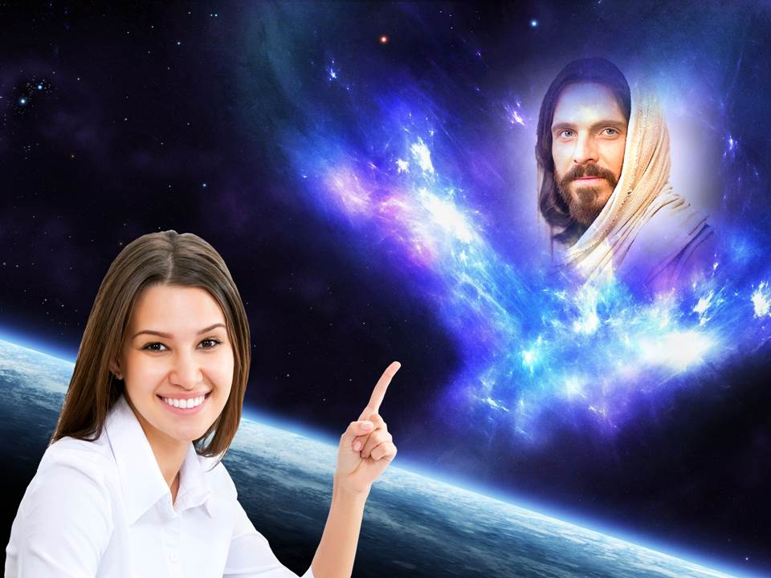
ENTRADA NO REINO DOS CÉUS
CONDIÇÃO:
À NINGUÉM É CONCEDIDA
A ENTRADA NESTE
REINO SEM A
SIMPLICIDADE DE
CORAÇÃO E A
HUMILDADE DE
ESPÍRITO.

Slide 11
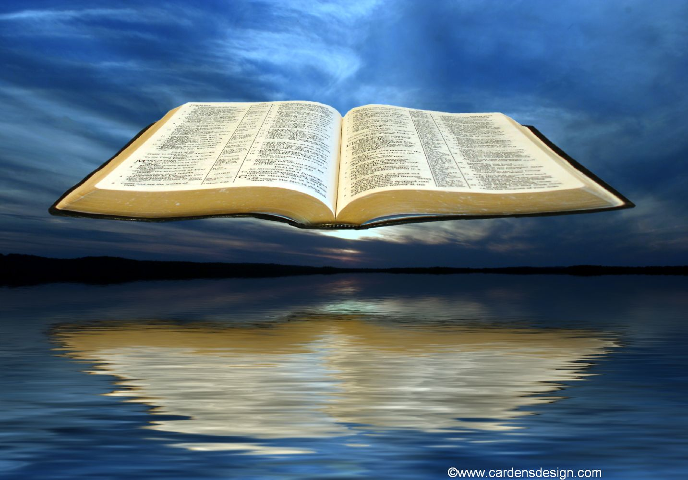
REFLEXÕES
IDEALIZAR UM OBJETIVO PARA CONTEÚDO.
COMENTAR A IDEIA DE COMPREENSÃO MAIS DIFÍCIL.
EXPOR A IDEIA QUE LHE CAUSOU MAIOR IMPACTO.
PROPOR APLICAÇÕES PRÁTICAS DO TEMA ESTUDADO.

